Slide 1
Založení Prahy

Slide 2
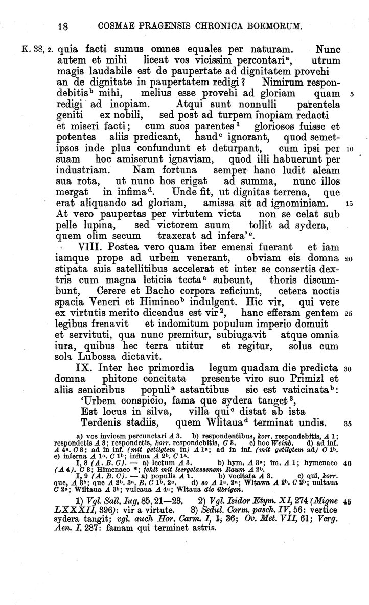
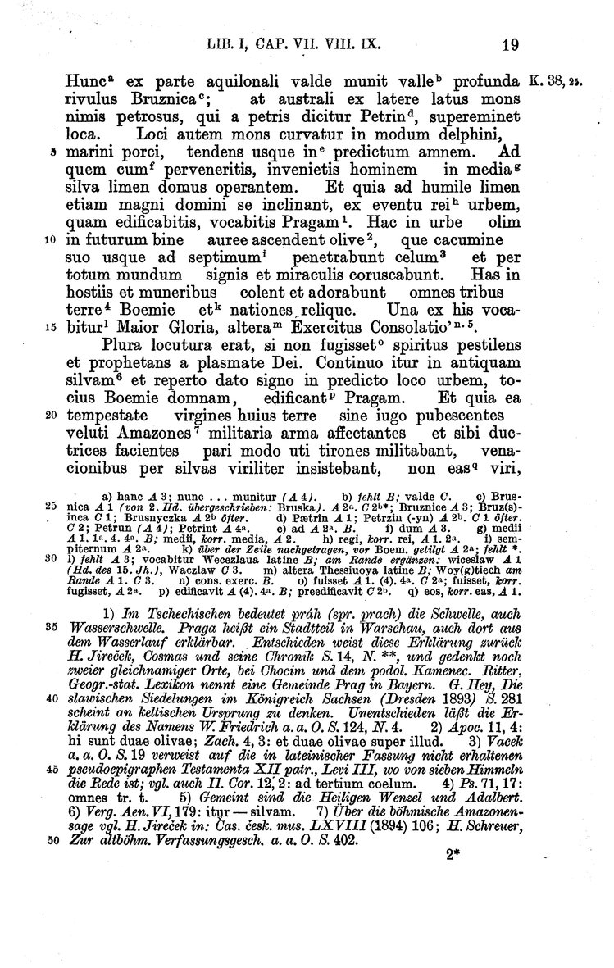

Slide 3
I/9
V době těchto prvních počátků práv jednoho dne řečená paní, jsouc věštným duchem nadšena, před svým mužem Přemyslem a v přítomnosti starších lidu takto věštila:
„Spatřuji hrad, který pověsti nebes se dotkne,
ve hvozdě leží místo, je vzdáleno ode vsi této
na třicet honů a mez mu určují vltavské vlny.
Toto místo na severní straně pevně chrání hlubokým údolím potok Brusnice, na jižním však boku široká hora velmi skalnatá, která se od skal nazývá Petřín, převyšuje okolí. Hora toho místa se zkrucuje na způsob delfína, mořského vepře, směrem až k řečené řece. Až tam přijdete, naleznete člověka, který uprostřed lesa teše práh domu. A protože se u nízkého prahu i velcí pánové sklánějí, podle této příhody hrad, jejž vystavíte, nazvete Prahou. V tomto hradě někdy v budoucnosti vzejdou dvě zlaté olivy, jež svými vrcholy proniknou až do sedmého nebe a po všem světě budou zářiti svými divy a zázraky. Budou je oběťmi a dary ctíti a jim se klaněti všechna pokolení země české a ostatní národové. Jedna z nich bude slouti Větší sláva, druhá Voje útěcha.
Byla by více mluvila, kdyby nebyl pekelný věštecký duch prchl z božího tvora. Ihned kráčejí v staletý hvozd a nalezše dané znamení vystavějí na řečeném místě hrad Prahu, vévodící celým Čechám.
II/47
A právě toho dne se objevil ještě jiný zázrak, neboť, jak to svatí mučedníci v svém zjevení oznámili, Konrád, bratr králův, sjednal mír mezi týmž králem a jeho synem. Neboť předtím byli tito mezi sebou tak znesvářeni, že jeden na druhého měl podezření: ten se hrozně bál, aby nebyl stolce zbaven, onen pak, aby nebyl od otce zajat. K onomu se přidala mládež stejného s ním věku a většina předáků, totiž lidí osobně ráznějších a v boji statečnějších, tomu zase přáli biskup Kosmas, představení kostelů a všichni oni věkem starší a v radě užitečnější mocní země, spolu se vší válečnou hotovostí lidu, a ctili ho s velkou láskou. A vskutku toho času byl by býval spáchán nejhorší zločin po založení hradu Prahy, kdyby svatá laskavost nejblahoslavenějšího Václava a veliké milosrdenství všemohoucího Boha nebyly utišily podle přání králova povstání všech předních mužů i lidu.

Slide 4
…Hora toho místa se zkrucuje na způsob delfína…

